Slide 1
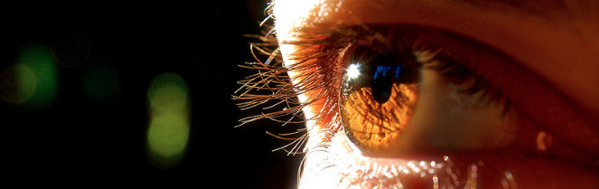
Procesamiento de Imágenes
Domingo Mery
Departmento de Ciencia de la Computación
Escuela de Ingeniería
Universidad Católica de Chile
Filtro Mediana
[ Capítulo 7 ]

Slide 2
Mediana:
Toma una lista de números, los ordena de menor a mayor y se escoge el del medio
(si el número de datos es par entonces se promedian los dos del medio)
Ejemplo 1: Calcular la mediana de y = (9,2,3,1,1,5,4)
Ordenamiento: (1,1,2,3,4,5,9)
Valor del medio: 3 (mediana)
Ejemplo 2: Calcular la mediana de y = (109,2,3,1,1,5,4)
Ordenamiento: (1,1,2,3,4,5,109)
Valor del medio: 3 (mediana)

Slide 3
Mediana:
Toma una lista de números, los ordena de menor a mayor y se escoge el del medio
Ejemplo 1: Calcular la mediana de y = (9,2,3,1,1,5,4)
Ordenamiento: (1,1,2,3,4,5,9)
Valor del medio: 3 (mediana)
Promedio = 3.6
Ejemplo 2: Calcular la mediana de y = (109,2,3,1,1,5,4)
Ordenamiento: (1,1,2,3,4,5,109)
Valor del medio: 3 (mediana)
Promedio = 17.6

Slide 4
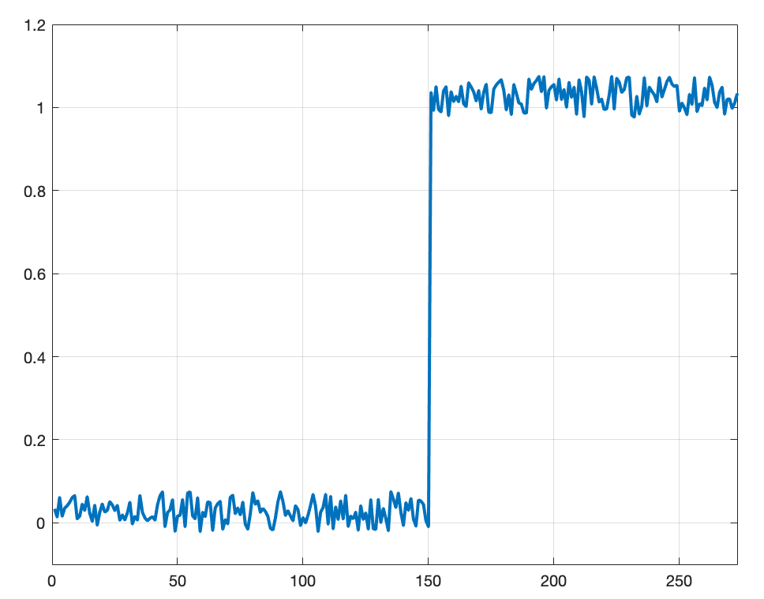
Ejemplo:
Se desea eliminar el ruido de este escalón.

Slide 5
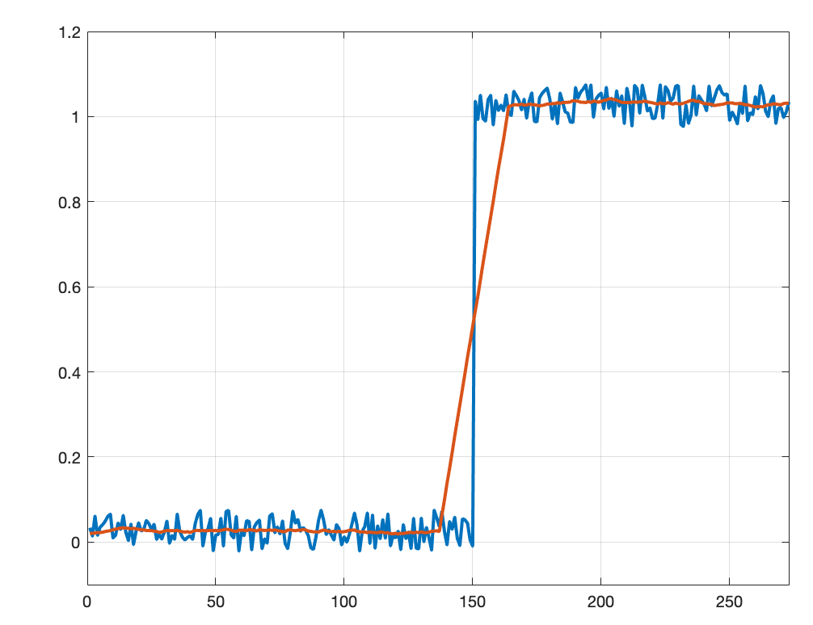
Ejemplo:
Se desea eliminar el ruido de este escalón.
1) Solución con filtro lineal (promedio de 27 elementos)

Slide 6
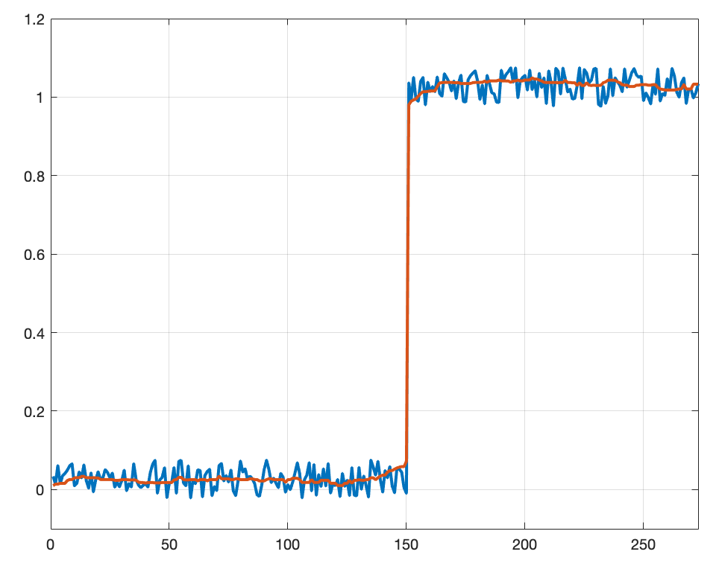
Ejemplo:
Se desea eliminar el ruido de este escalón.
1) Solución con filtro lineal (promedio de 27 elementos)
2) Solución con filtro no lineal (mediana de 27 elementos)

Slide 7
Ejemplo:
Se desea eliminar el ruido de este escalón.
1) Solución con filtro lineal (promedio de 27 elementos)
2) Solución con filtro no lineal (mediana de 27 elementos)

Slide 8
Ejemplo:
Se desea eliminar el ruido de este escalón.
1) Solución con filtro lineal (promedio de 27 elementos)
2) Solución con filtro no lineal (mediana de 27 elementos)

Slide 9
Mediana:
Toma una lista de números, los ordena de menor a mayor y se escoge el del medio
Propiedad 0:
Filtra ruido y robusto frente a ‘outliers’.
Propiedad 1:
Se conservan los cambios bruscos tipo escalón (sin suavizarlos).

Slide 10
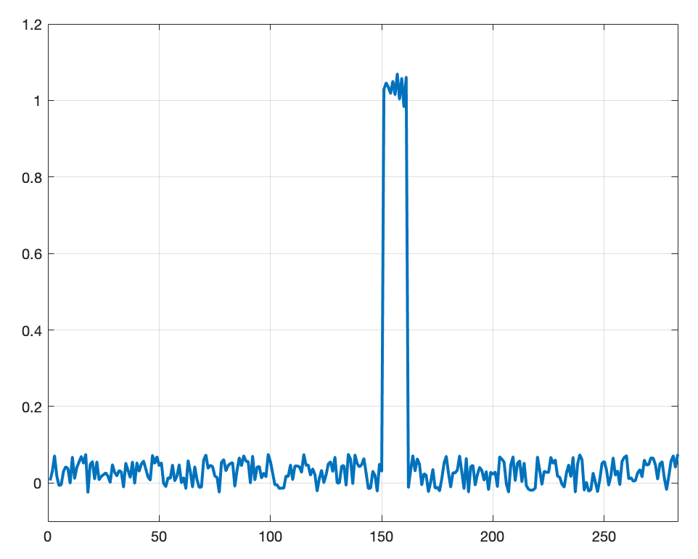
Se desea eliminar el ruido de este pulso de ancho 11.
Ejemplo:

Slide 11
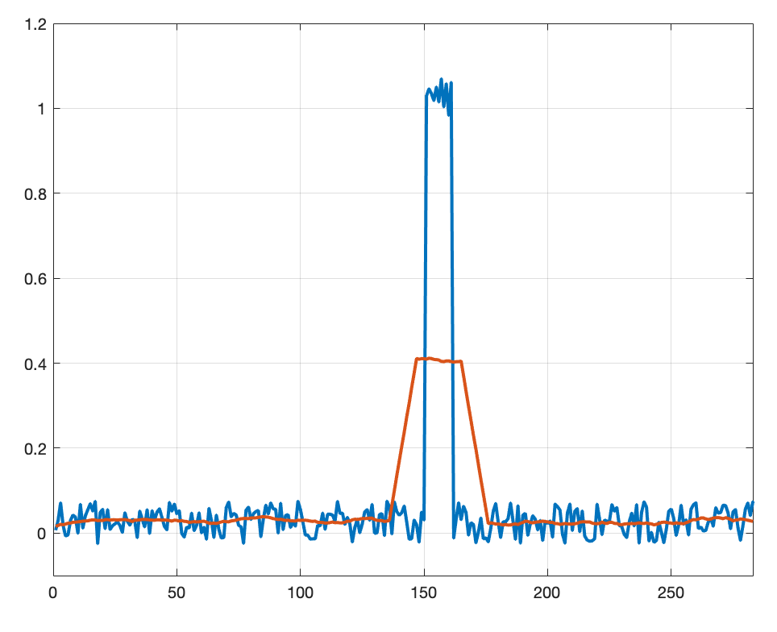
Se desea eliminar el ruido de este pulso de ancho 11.
Ejemplo:
1) Solución con filtro lineal (promedio de 27 elementos)
2) Solución con filtro no lineal (mediana de 27 elementos)
(ancho de filtro)

Slide 12
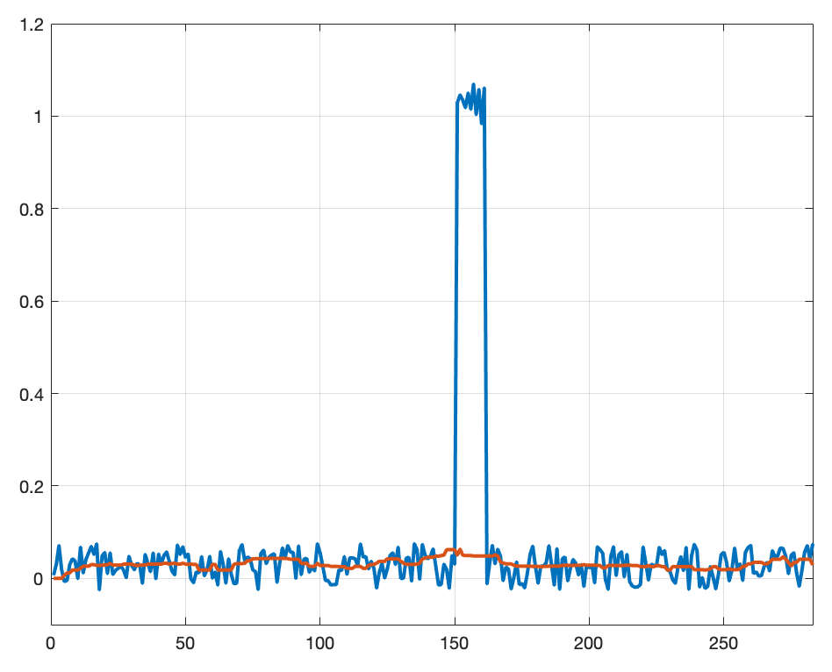
Se desea eliminar el ruido de este pulso de ancho 11.
Ejemplo:
1) Solución con filtro lineal (promedio de 27 elementos)
2) Solución con filtro no lineal (mediana de 27 elementos)
(ancho de filtro)

Slide 13
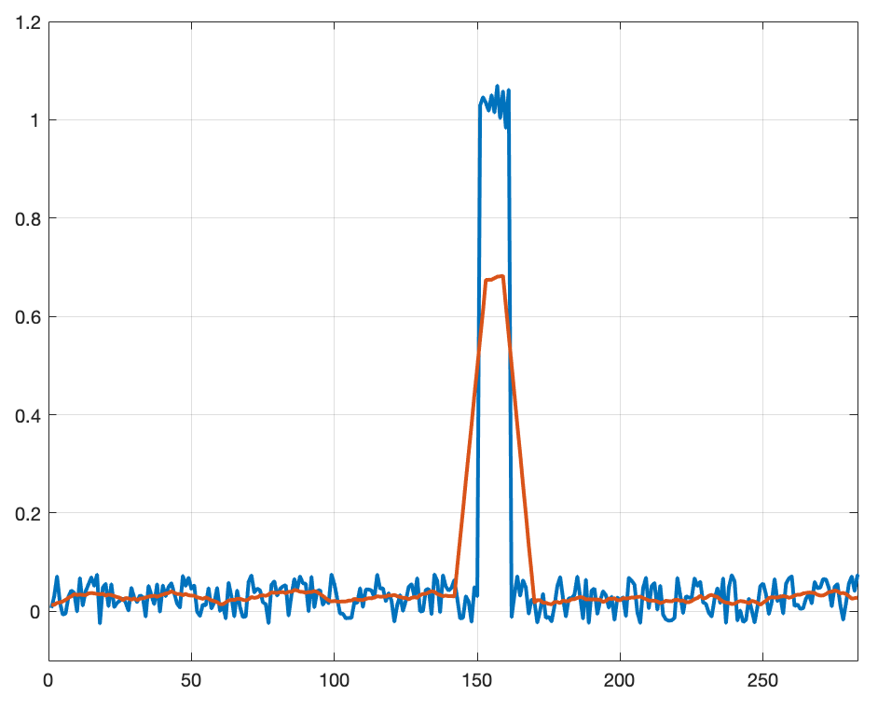
Se desea eliminar el ruido de este pulso de ancho 11.
Ejemplo:
1) Solución con filtro lineal (promedio de 17 elementos)
2) Solución con filtro no lineal (mediana de 17 elementos)
(ancho de filtro)

Slide 14
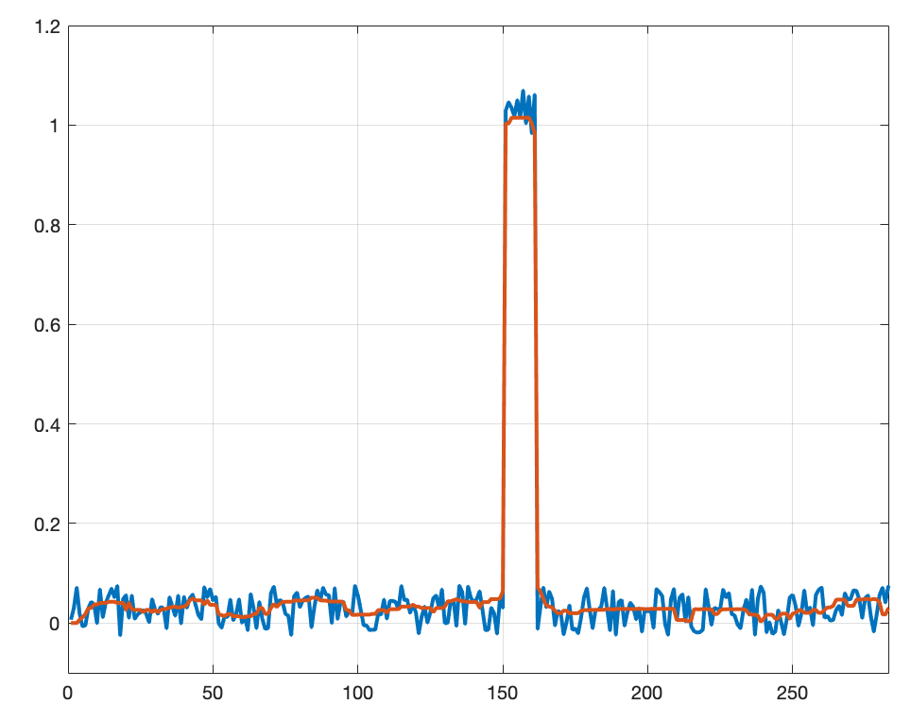
Se desea eliminar el ruido de este pulso de ancho 11.
Ejemplo:
1) Solución con filtro lineal (promedio de 17 elementos)
2) Solución con filtro no lineal (mediana de 17 elementos)
(ancho de filtro)

Slide 15
Mediana:
Toma una lista de números, los ordena de menor a mayor y se escoge el del medio
Propiedad 0:
Filtra ruido y robusto frente a ‘outliers’.
Propiedad 1:
Se conservan los cambios bruscos tipo escalón (sin suavizarlos).
Propiedad 2:
Se eliminan pulsos de tamaño n si el tamaño del filtro > 2n.
Propiedad 3:
Se conservan pulsos de tamaño n si el tamaño del filtro < 2n (sin suavizarlos)

Slide 16
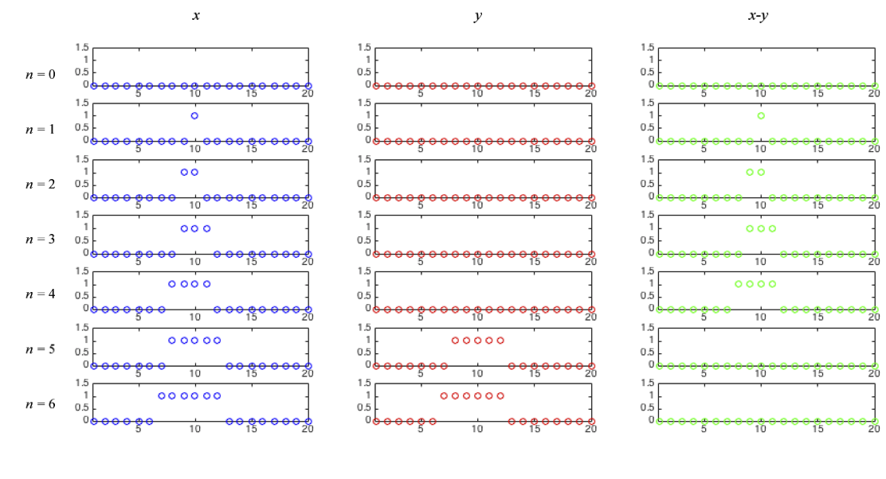
[ input ]
[ mediana con ancho 9 ]
[ diferencia ]

Slide 17
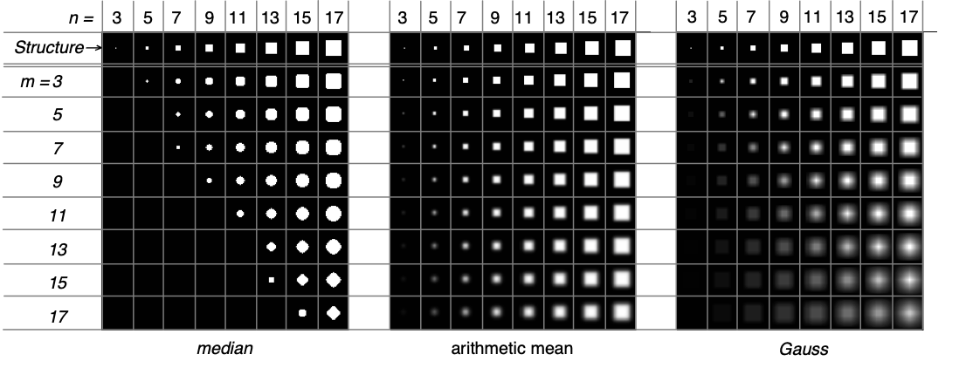
Tamaño del objeto n x n
input
Tamaño de la máscara m x m

Slide 18
Tamaño del objeto n x n
input
Tamaño de la máscara m x m

Slide 19
Tamaño del objeto n x n
input
Tamaño de la máscara m x m

Slide 20
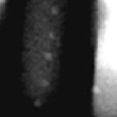

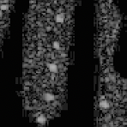

Aplicación de la Mediana en imágenes:
Detección de Defectos
Mediana
Umbral

Slide 21
